Slide 1
C ჰეპატიტის მართვის სახელმწიფო პროგრამა
ბენეფიციართა კასკადი (04.2015-05.2019)
96.3%
79.3%
82.9%
92.5%
95.4%
75.4%

Slide 2
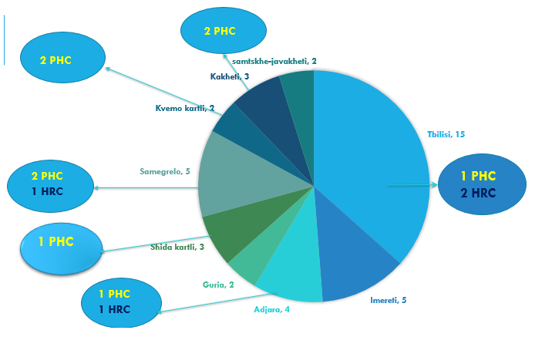
სერვისის მიმწოდებლები (41) - არსებულს+დეცენტრალიზაციის პირველი ეტაპი
ბენეფიციართა თანაგადახდის წილი (ლარი)
ბიუჯეტის ხარჯი წლების მიხედვით
დაგეგმილი ღონისძიებები
თანაგადახდის გაუქმება ,,1 ივლისიდან“ ჩართული პაციენტებისათვის
სერვისების დეცენტრალიზაციის გაფართოვება (ახალი დაწესებულებების ჩართვა)
დიაგნოსტიკური ალგორითმის/სერვისის მიწოდების პირობების გამარტივება
პჯდ და ზიანის შემცირების ცენტრებში მკურნალობისთვის კრიტერიუმების გამარტივება
ვოსევის შემცველი რეჟიმების ინტეგრაცია პროგრამაში

Slide 3
C ჰეპატიტის მართვის სახელმწიფო პროგრამა
2020 წლის სამიზნე მაჩვენებლების შესრულება (05.19წ)
ბენეფიციართა კასკადი (04.2015-05.2019)
დაგეგმილი ღონისძიებები
96.3%
თანაგადახდის გაუქმება ,,1 ივლისიდან“ ჩართული პაციენტებისათვის
სერვისების დეცენტრალიზაციის გაფართოვება (ახალი დაწესებულებების ჩართვა)
დიაგნოსტიკური ალგორითმის/სერვისის მიწოდების პირობების გამარტივება
პჯდ და ზიანის შემცირების ცენტრებში მკურნალობისთვის კრიტერიუმების გამარტივება
ვოსევის შემცველი რეჟიმების ინტეგრაცია პროგრამაში
79.3%
82.9%
92.5%
95.4%
75.4%

